Slide 1
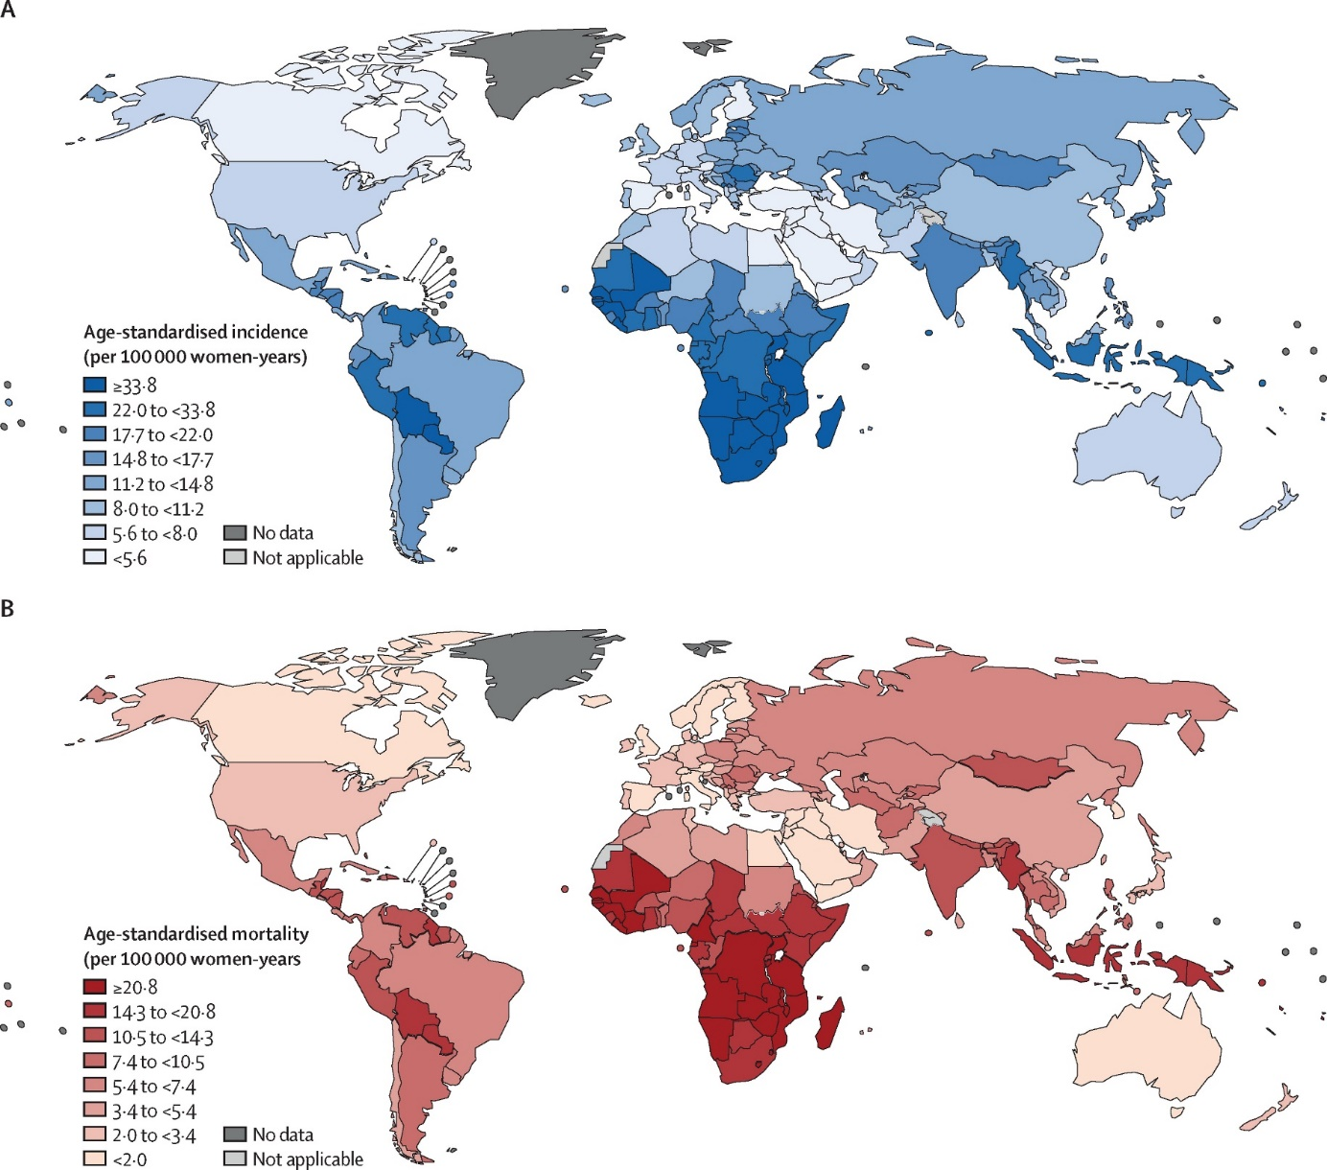


17 noiembrie ziua DE acțiunE
pentru eliminarea cancerului DE COL UTERIN
Informează-te! Testează-te! Vaccinează-te!
Mai mult de
85%
Dintre femeile afectate sunt tinere, cu educație scăzută, din comunitățile cele mai sărace din lume.
90%
Dintre decese, se produc în țările cu venituri mici și mijlocii.
Incidența standardizată pe vârstă (A) și ratele mortalității (B) cancerului de col uterin în funcție de țară în 2020
Baza de date GLOBOCAN, Agenţia Internaţională pentru Cercetare in Cancer (IARC), the Global Cancer Observatory
Anual, la nivel mondial sunt diagnosticate peste
600.000
Cazuri.
Cancerul de col uterin
OMOARĂ MAI MULT DE
300.OO0
FEMEI ÎN FIECARE AN.
19 din 20 cele mai afectate țări sunt în Africa.
se estimează
că fără acțiuni
PÂNĂ ÎN 2030
Numărul anual
de cazuri noi
VA CREȘTE LA
700.OO0
Cazuri
Numărul anual de decese
VA CREȘTE LA
400.OO0
Cazuri

